Slide 1

第二章 文法与语言设计
编译原理
授课教师
手机
邮箱
：郑艳伟
：18614002860（微信同号）
：zhengyw@sdu.edu.cn

Slide 2
第二章 文法与语言设计
第二章 文法与语言设计
2.1 文法和语言
2.1.1 基本概念
2.1.2 文法
2.1.3 推导和归约
2.1.4 语言
2.1.5 文法的Chomsky分类
2.2 语法树与二义文法
2.2.1 短语和句柄
2.2.2 语法树
2.2.3 二义文法
2.3 程序语言设计
2.3.1 正规式
2.3.2 正规式的等价变换
2.3.3 基本运算的文法设计
2.3.4 连接-闭包和闭包-连接
2.3.5 拆分括号对
2.3.6 表达式优先级与结合性
2.4 文法的等价变换
2.4.1 消除无用产生式
2.4.2 消除单非产生式
2.4.3 消除空符产生式

Slide 3
第二章 文法与语言设计
第二章 文法与语言设计
2.1 文法和语言
2.1.1 基本概念
2.1.2 文法
2.1.3 推导和归约
2.1.4 语言
2.1.5 文法的Chomsky分类
2.2 语法树与二义文法
2.2.1 短语和句柄
2.2.2 语法树
2.2.3 二义文法
2.3 程序语言设计
2.3.1 正规式
2.3.2 正规式的等价变换
2.3.3 基本运算的文法设计
2.3.4 连接-闭包和闭包-连接
2.3.5 拆分括号对
2.3.6 表达式优先级与结合性
2.4 文法的等价变换
2.4.1 消除无用产生式
2.4.2 消除单非产生式
2.4.3 消除空符产生式

Slide 4
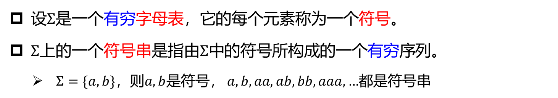
2.1.1 基本概念
2.1.1 基本概念
设$Σ$是一个有穷字母表，它的每个元素称为一个符号。
$Σ$上的一个符号串是指由$Σ$中的符号所构成的一个有穷序列。
$Σ=\{a, b\}$，则$a, b$是符号， $a, b,aa,ab,bb,aaa,…$都是符号串
符号在不同的编译阶段，所代表的意义有所不同
词法分析阶段，每个字符是一个符号，符合某种规则的符号串构成单词；
语法分析阶段，每个单词是一个符号，符合某种规则的符号串构成句子；
语义分析和中间代码生成阶段，语义动作也被看做是一个符号。

Slide 5
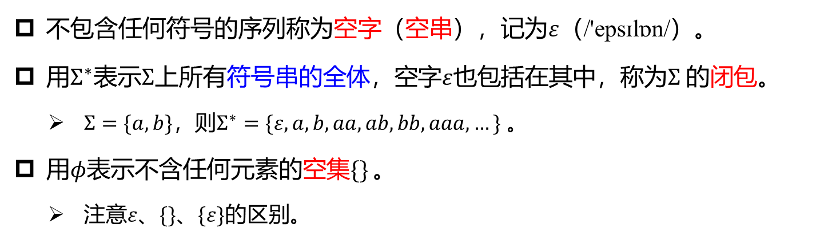
2.1.1 基本概念
2.1.1 基本概念
不包含任何符号的序列称为空字（空串），记为$ε$（/'epsɪlɒn/）。
用$Σ^{∗}$表示$Σ$上所有符号串的全体，空字$ε$也包括在其中，称为$Σ$的闭包。
$Σ=\{a, b\}$，则$Σ^{∗}=\{ε,a, b,aa,ab,bb,aaa,…\}$。
用$φ$表示不含任何元素的空集$\{\}$ 。
注意$ε$、$\{\}$、$\{ε\}$的区别。

Slide 6
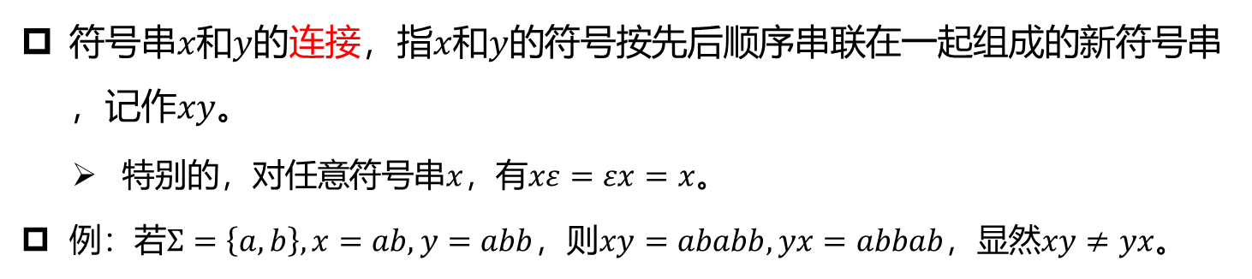
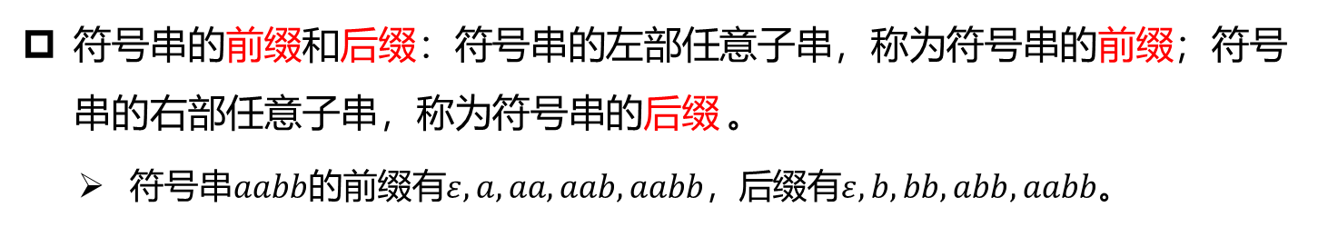
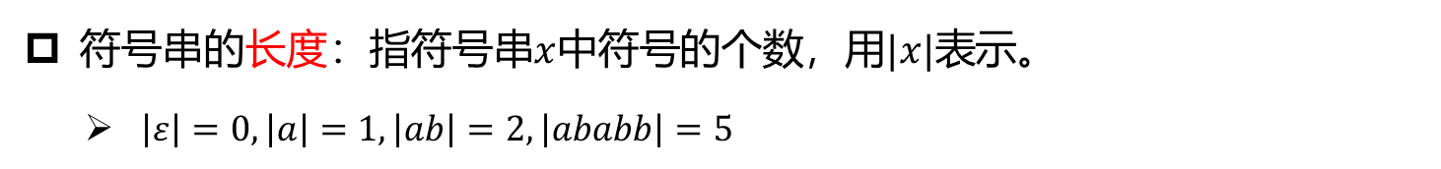
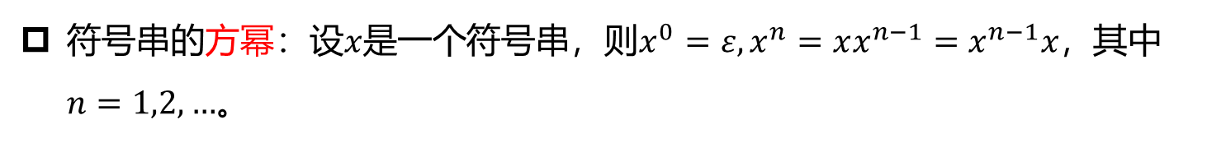
2.1.1 基本概念
2.1.1 基本概念
符号串$x$和$y$的连接，指$x$和$y$的符号按先后顺序串联在一起组成的新符号串，记作$xy$。
特别的，对任意符号串$x$，有$xε=εx=x$。
例：若$Σ=\left\{a, b\right\},x=ab,y=abb$，则$xy=ababb,yx=abbab$，显然$xy≠yx$。
符号串的方幂：设$x$是一个符号串，则$x^{0}=ε,x^{n}=xx^{n−1}=x^{n−1}x$，其中$n=1,2,…$。
符号串的长度：指符号串$x$中符号的个数，用$|x|$表示。
$\left|ε\right|=0,\left|a\right|=1,\left|ab\right|=2,\left|ababb\right|=5$
符号串的前缀和后缀：符号串的左部任意子串，称为符号串的前缀；符号串的右部任意子串，称为符号串的后缀 。
符号串$aabb$的前缀有$ε,a,aa,aab,aabb$，后缀有$ε,b,bb,abb,aabb$。

Slide 7
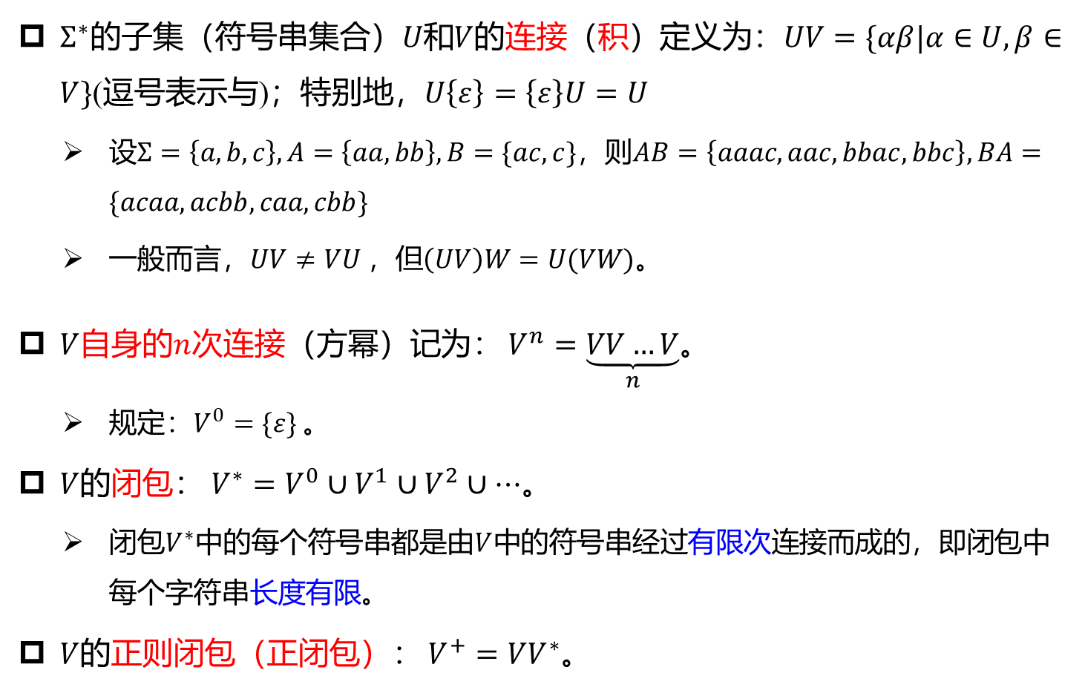
2.1.1 基本概念
2.1.1 基本概念
$Σ^{∗}$的子集（符号串集合）$U$和$V$的连接（积）定义为：$UV=\{αβ|α∈U,β∈V\}$(逗号表示与)；特别地，$U\left\{ε\right\}=\left\{ε\right\}U=U$
设$Σ=\left\{a,b,c\right\},A=\left\{aa,bb\right\},B=\{ac,c\}$，则$AB=\left\{aaac,aac,bbac,bbc\right\},BA=\{acaa,acbb,caa,cbb\}$
一般而言，$UV≠VU$，但$\left(UV\right)W=U(VW)$。
$V$自身的$n$次连接（方幂）记为： $V^{n}=\underset{n}{\underbrace{VV…V}}$。
规定：$V^{0}=\{ε\}$ 。
$V$的闭包： $V^{∗}=V^{0}∪V^{1}∪V^{2}∪…$。
闭包$V^{∗}$中的每个符号串都是由$V$中的符号串经过有限次连接而成的，即闭包中每个字符串长度有限。
$V$的正则闭包（正闭包）： $V^{+}=VV^{∗}$。

Slide 8
第二章 文法与语言设计
第二章 文法与语言设计
2.1 文法和语言
2.1.1 基本概念
2.1.2 文法
2.1.3 推导和归约
2.1.4 语言
2.1.5 文法的Chomsky分类
2.2 语法树与二义文法
2.2.1 短语和句柄
2.2.2 语法树
2.2.3 二义文法
2.3 程序语言设计
2.3.1 正规式
2.3.2 正规式的等价变换
2.3.3 基本运算的文法设计
2.3.4 连接-闭包和闭包-连接
2.3.5 拆分括号对
2.3.6 表达式优先级与结合性
2.4 文法的等价变换
2.4.1 消除无用产生式
2.4.2 消除单非产生式
2.4.3 消除空符产生式

Slide 9
2.1.2 文法
2.1.2 文法
【例2.1】He gave me a book.
<句子> → <主语> <谓语> <间接宾语> <直接宾语>.
<主语> → <代词>
<谓语> → <动词>
<间接宾语> → <代词>
<直接宾语> → <冠词> <名词>
<代词> → He
<代词> → me
<冠词> → a
<动词> → gave
<名词> → book

Slide 10
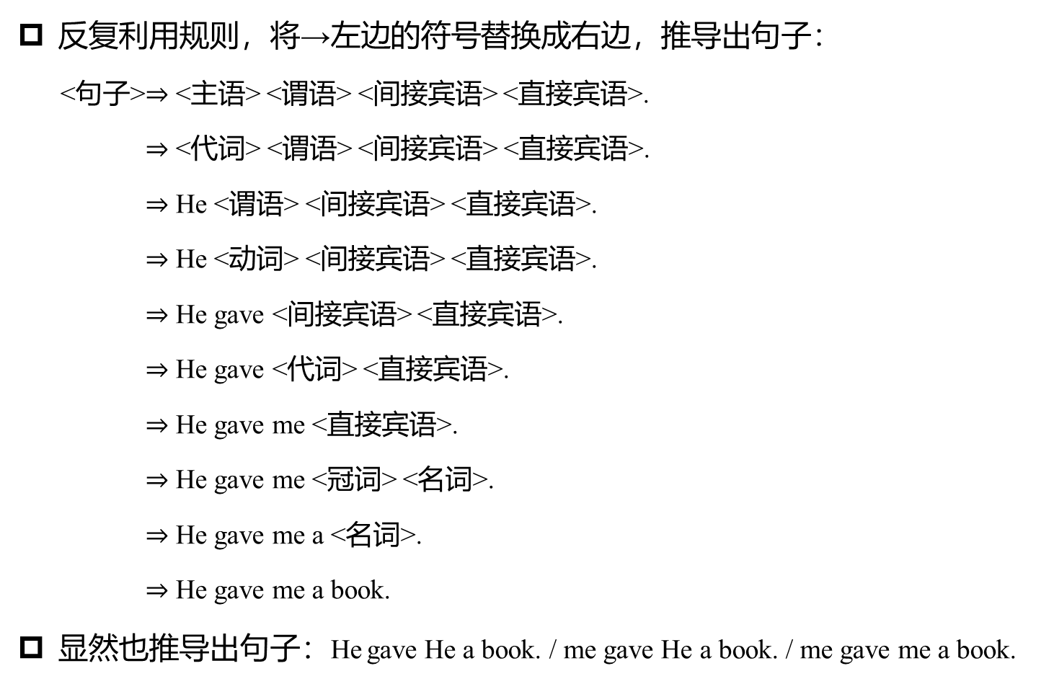
2.1.2 文法
2.1.2 文法
反复利用规则，将→左边的符号替换成右边，推导出句子：
<句子>$⇒$ <主语> <谓语> <间接宾语> <直接宾语>.
$⇒$ <代词> <谓语> <间接宾语> <直接宾语>.
$⇒$ He <谓语> <间接宾语> <直接宾语>.
$⇒$ He <动词> <间接宾语> <直接宾语>.
$⇒$ He gave <间接宾语> <直接宾语>.
$⇒$ He gave <代词> <直接宾语>.
$⇒$ He gave me <直接宾语>.
$⇒$ He gave me <冠词> <名词>.
$⇒$ He gave me a <名词>.
$⇒$ He gave me a book.
显然也推导出句子：He gave He a book. / me gave He a book. / me gave me a book.

Slide 11
2.1.2 文法
2.1.2 文法
【例2.1】He gave me a book.
<句子> → <主语> <谓语> <间接宾语> <直接宾语>.
<主语> → <主格代词>
<谓语> → <动词>
<间接宾语> → <宾格代词>
<直接宾语> → <冠词> <名词>
<主格代词> → He
<宾格代词> → me
<冠词> → a
<动词> → gave
<名词> → book

Slide 12
2.1.2 文法
2.1.2 文法
<句子>
<主语>
<谓语>
<间接宾语>
<直接宾语>
.
<代词>
<动词>
<代词>
<冠词>
<名词>
He
gave
me
a
book
上下文无关文法要素
终结符号：是组成语言的基本符号，是语言的一个不可再分的单位。
非终结符号：也称语法变量，用来代表语法范畴，是一个类的记号，而不是个体记号。
产生式：也称产生规则或简称规则，是定义语法范畴的一种书写规则。
开始符号：是一个特殊的非终结符号，代表所定义的语言中我们最感兴趣的语法范畴。

Slide 13
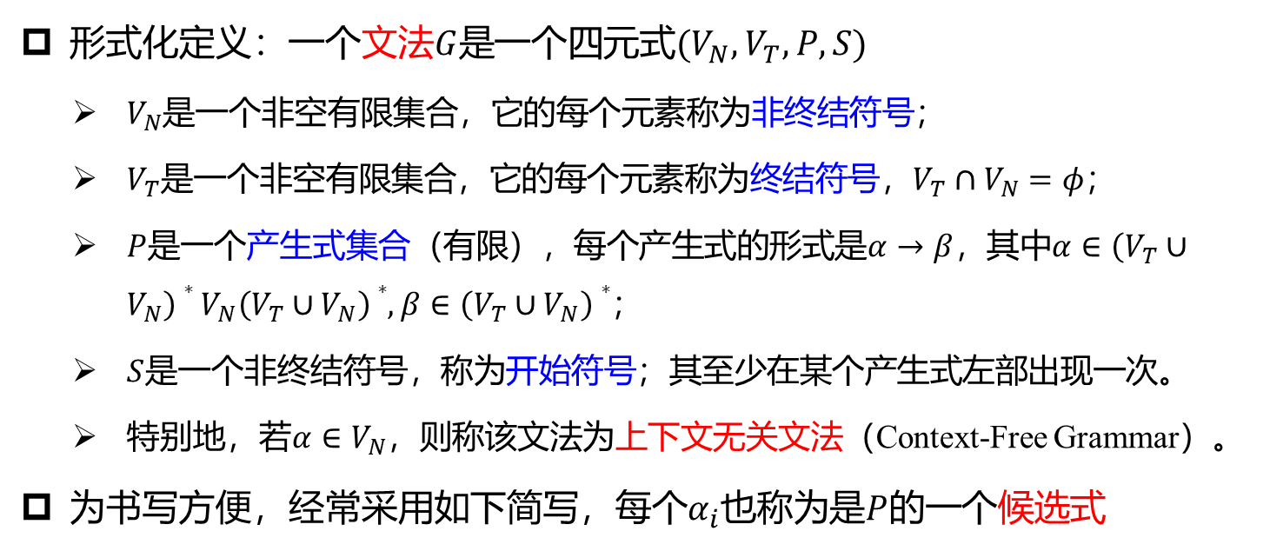
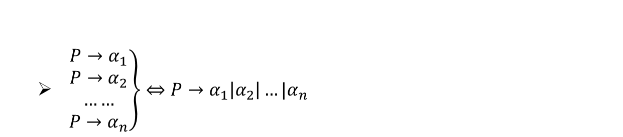
2.1.2 文法
2.1.2 文法
形式化定义：一个文法$G$是一个四元式$(V_{N},V_{T},P,S)$
$V_{N}$是一个非空有限集合，它的每个元素称为非终结符号；
$V_{T}$是一个非空有限集合，它的每个元素称为终结符号，$V_{T}∩V_{N}=φ$；
$P$是一个产生式集合（有限），每个产生式的形式是$α→β$，其中$α∈\left(V_{T}∪V_{N}\right)∗V_{N}\left(V_{T}∪V_{N}\right)∗,β∈\left(V_{T}∪V_{N}\right)∗$；
$S$是一个非终结符号，称为开始符号；其至少在某个产生式左部出现一次。
特别地，若$α∈V_{N}$，则称该文法为上下文无关文法（Context-Free Grammar）。
为书写方便，经常采用如下简写，每个$α_{i}$也称为是$P$的一个候选式
$\left.\begin{aligned}P→α_{1} \\ P→α_{2} \\ …… \\ P→α_{n}\end{aligned}\right\}⇔P→α_{1}\left|α_{2}\right|…|α_{n}$
$箭头→$读为“定义为”，直竖$|$读为“或”，它们是元语言符号。

Slide 14
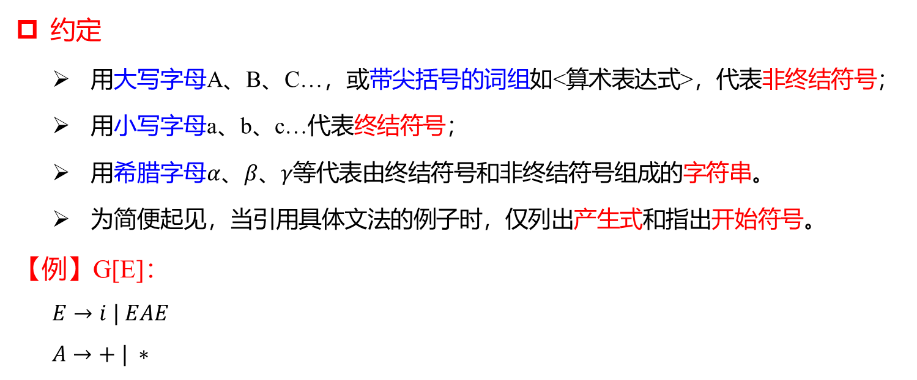
2.1.2 文法
2.1.2 文法
约定
$用$大写字母A、B、C…，或带尖括号的词组如<算术表达式>，代表非终结符号；
$用$小写字母a、b、c…代表终结符号；
用希腊字母$α、β、γ$等代表由终结符号和非终结符号组成的字符串。
为简便起见，当引用具体文法的例子时，仅列出产生式和指出开始符号。
【例】G[E]：
$$E→i | EAE$$
$$A→+ | ∗$$

Slide 15
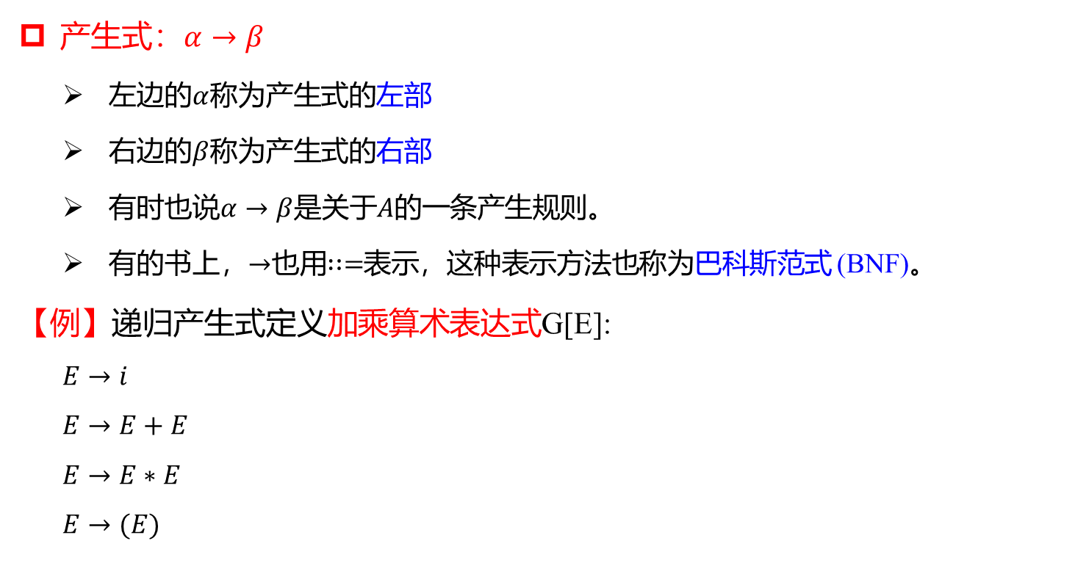
2.1.2 文法
产生式
产生式：$α→β$
左边的$α$称为产生式的左部
右边的$β$称为产生式的右部
有时也说$α→β$是关于$A$的一条产生规则。
有的书上，$→$也用$∷=$表示，这种表示方法也称为巴科斯范式 (BNF)。
【例】递归产生式定义加乘算术表达式G[E]:
$$E→i$$
$$E→E+E$$
$$E→E∗E$$
$$E→(E)$$

Slide 16
第二章 文法与语言设计
第二章 文法与语言设计
2.1 文法和语言
2.1.1 基本概念
2.1.2 文法
2.1.3 推导和归约
2.1.4 语言
2.1.5 文法的Chomsky分类
2.2 语法树与二义文法
2.2.1 短语和句柄
2.2.2 语法树
2.2.3 二义文法
2.3 程序语言设计
2.3.1 正规式
2.3.2 正规式的等价变换
2.3.3 基本运算的文法设计
2.3.4 连接-闭包和闭包-连接
2.3.5 拆分括号对
2.3.6 表达式优先级与结合性
2.4 文法的等价变换
2.4.1 消除无用产生式
2.4.2 消除单非产生式
2.4.3 消除空符产生式

Slide 17
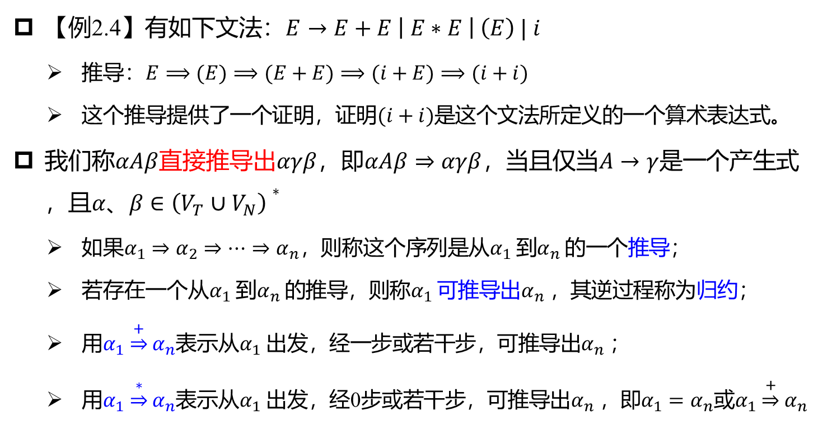
2.1.3 推导和归约
2.1.3 推导和归约
【例2.4】有如下文法：$E→E+E \left| E∗E \right| \left(E\right) | i$
推导：$E⟹(E)⟹(E+E)⟹(i+E)⟹(i+i)$
这个推导提供了一个证明，证明$(i+i)$是这个文法所定义的一个算术表达式。
我们称$αAβ$直接推导出$αγβ$，即$αAβ⇒αγβ$，当且仅当$A→γ$是一个产生式，且$α、β∈\left(V_{T}∪V_{N}\right)∗$
如果$α_{1}⇒α_{2}⇒…⇒α_{n}，$则称这个序列是从$α_{1}$到$α_{n}$的一个推导；
$若$存在一个从$α_{1}$到$α_{n}$的推导，则称$α_{1}$可推导出$α_{n} ，$其逆过程称为归约；
用$α_{1}\underset{⇒}{+}α_{n}$表示从$α_{1}$出发，经一步或若干步，可推导出$α_{n} ；$
用$α_{1}\underset{⇒}{∗}α_{n}$表示从$α_{1}$出发，经0步或若干步，可推导出$α_{n} ，$即$α_{1}=α_{n}$或$α_{1}\underset{⇒}{+}α_{n}$

Slide 18
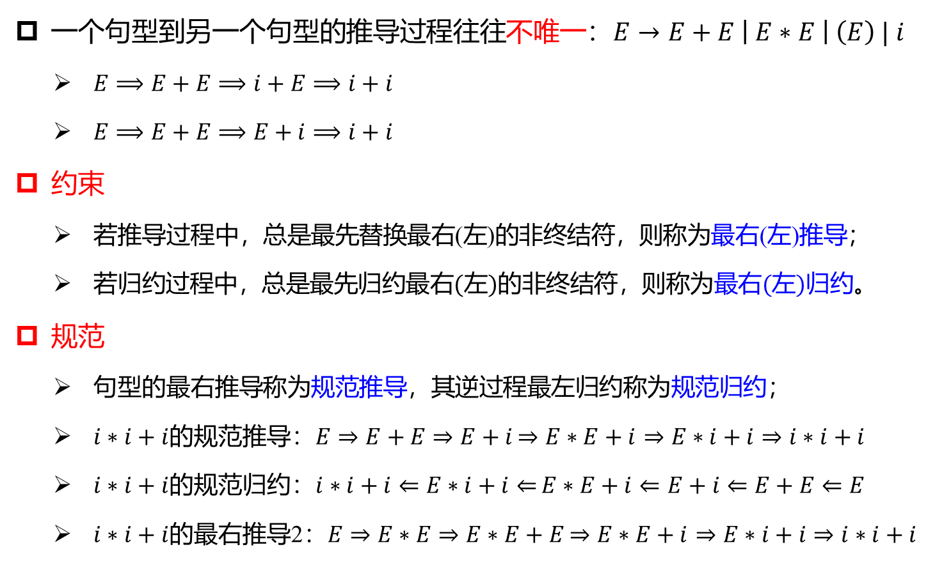
2.1.3 推导和归约
规范推导和规范归约
一个句型到另一个句型的推导过程往往不唯一：$E→E+E \left| E∗E \right| \left(E\right) | i$
$E⟹E+E⟹i+E⟹i+i$
$E⟹E+E⟹E+i⟹i+i$
约束
若推导过程中，总是最先替换最右(左)的非终结符，则称为最右(左)推导；
$若归约过程中，总是最先归约最右(左)的非终结符，则称为最右(左)归约$。
规范
句型的最右推导称为规范推导，其逆过程最左归约称为规范归约；
$i∗i+i$的规范推导：$E⇒E+E⇒E+i$ $⇒E∗E+i$ $⇒E∗i+i$ $⇒i∗i+i$
$i∗i+i$的规范归约：$i∗i+i⇐E∗i+i⇐$ $E∗E+i⇐$ $E+i⇐$ $E+E⇐E$
$i∗i+i$的最右推导2：$E⇒E∗E⇒E∗E+E$ $⇒E∗E+i$ $⇒E∗i+i$ $⇒i∗i+i$

Slide 19
第二章 文法与语言设计
第二章 文法与语言设计
2.1 文法和语言
2.1.1 基本概念
2.1.2 文法
2.1.3 推导和归约
2.1.4 语言
2.1.5 文法的Chomsky分类
2.2 语法树与二义文法
2.2.1 短语和句柄
2.2.2 语法树
2.2.3 二义文法
2.3 程序语言设计
2.3.1 正规式
2.3.2 正规式的等价变换
2.3.3 基本运算的文法设计
2.3.4 连接-闭包和闭包-连接
2.3.5 拆分括号对
2.3.6 表达式优先级与结合性
2.4 文法的等价变换
2.4.1 消除无用产生式
2.4.2 消除单非产生式
2.4.3 消除空符产生式

Slide 20
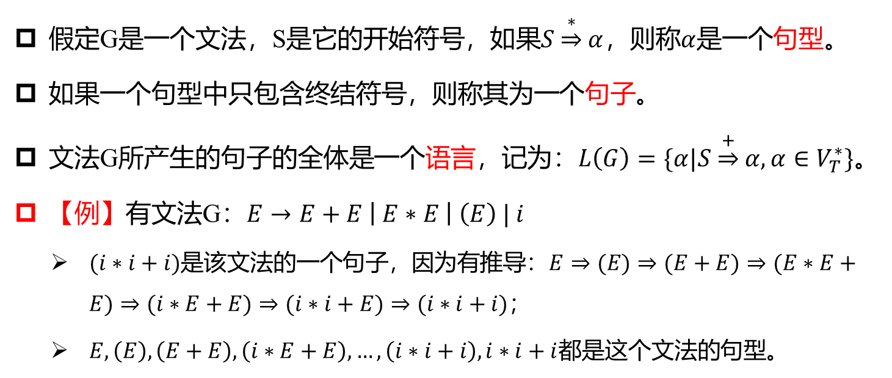
2.1.4 语言
语言
假定G是一个文法，S是它的开始符号，如果$S\underset{⇒}{∗}α$，则称$α$是一个句型。
如果一个句型中只包含终结符号，则称其为一个句子。
文法G所产生的句子的全体是一个语言，记为：$L\left(G\right)=\{α|S\underset{⇒}{+}α,α∈V_{T}^{∗}\}。$
【例】有文法G：$E→E+E \left| E∗E \right| \left(E\right) | i$
$(i∗i+i)$是该文法的一个句子，因为有推导：$E⇒(E)⇒(E+E)⇒(E∗E+E)⇒(i∗E+E)⇒(i∗i+E)⇒(i∗i+i)$；
$E, \left(E\right), \left(E+E\right), \left(i∗E+E\right), …,\left(i∗i+i\right), i∗i+i$都是这个文法的句型。

Slide 21
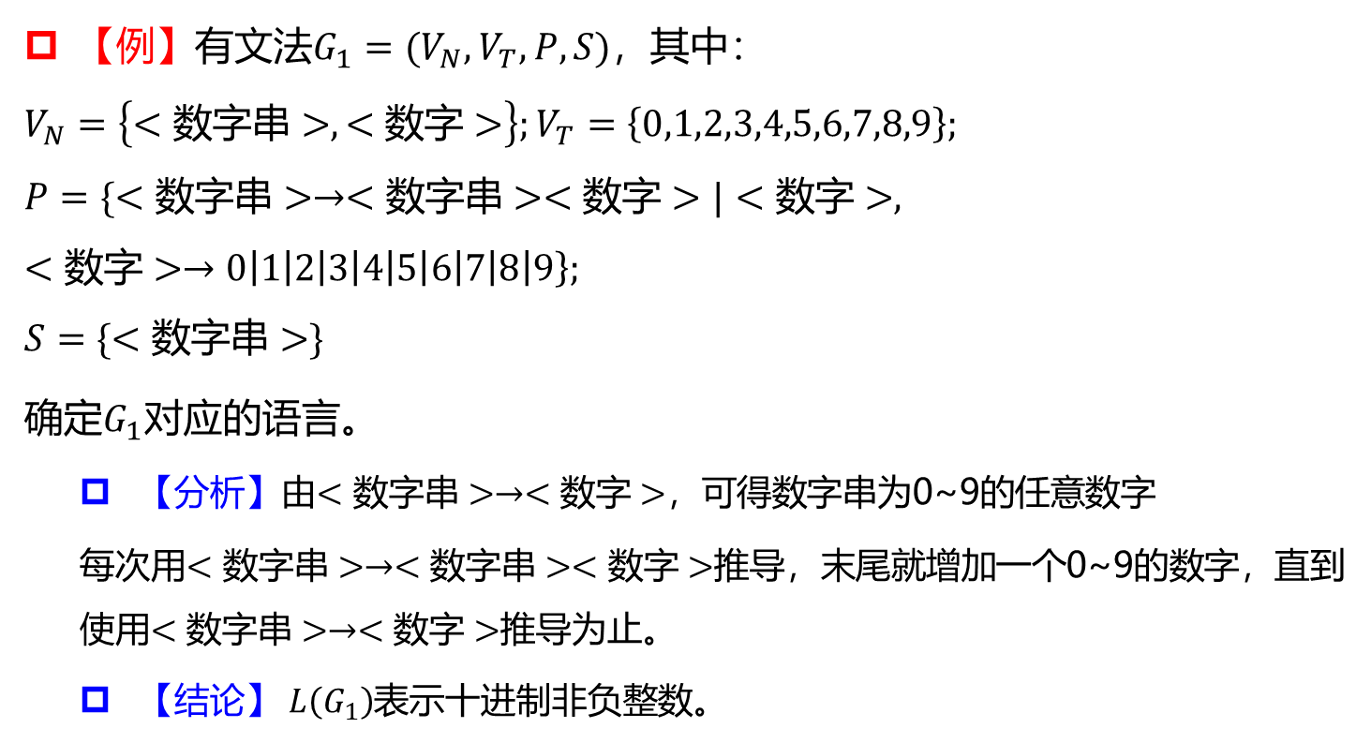

2.1.4 语言
语言
【例】有文法$G_{1}=({V_{N}, V}_{T},P,S)，$其中：
$$V_{N}=\left\{<数字串>,<数字>\right\};V_{T}=\left\{0,1,2,3,4,5,6,7,8,9\right\};$$
$$P=\{<数字串>→<数字串><数字>|<数字>,$$
$$<数字>→0\left|1\right|2\left|3\right|4\left|5\right|6\left|7\right|8\left|9\right\};$$
$$S=\{<数字串>\}$$
确定$G_{1}$对应的语言。
【分析】由$<数字串>→<数字>$，可得数字串为0~9的任意数字
每次用$<数字串>→<数字串><数字>$推导，末尾就增加一个0~9的数字，直到使用$<数字串>→<数字>$推导为止。
【结论】 $L\left(G_{1}\right)$表示十进制非负整数。
形如$A→A…$的产生式称为左递归产生式；形如$A→…A$的产生式称为左递归产生式

Slide 22
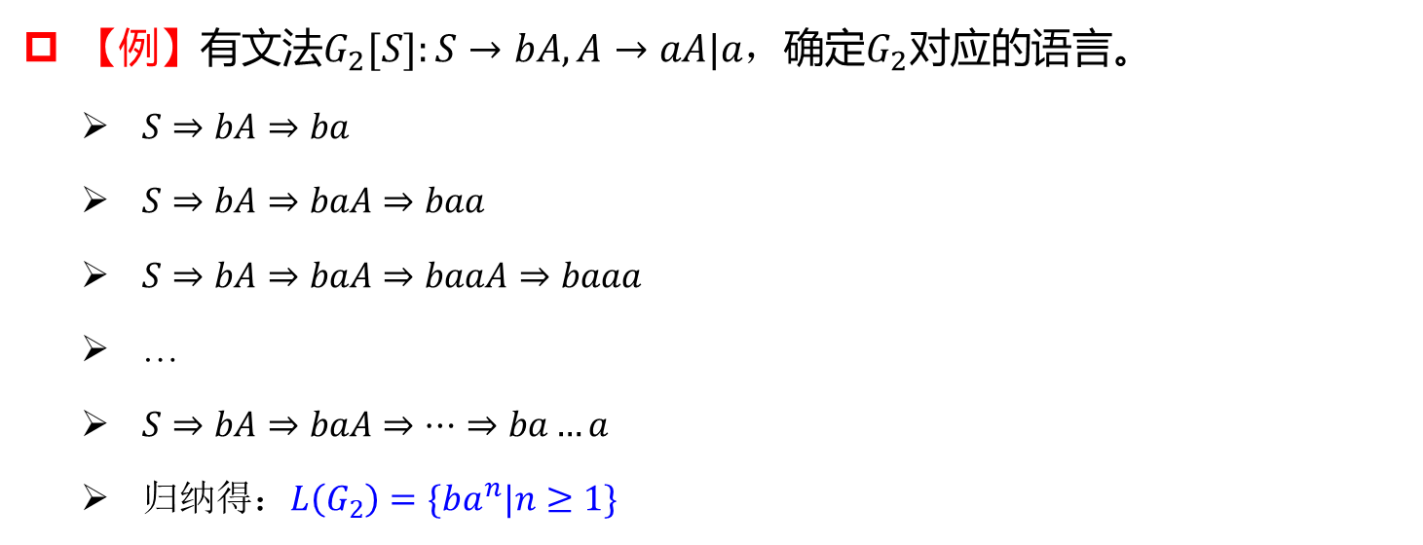
2.1.3 语言
语言
【例】有文法$G_{2}[S]:S→bA,A→aA|a，$确定$G_{2}$对应的语言。
$S⇒bA⇒ba$
$S⇒bA⇒baA⇒baa$
$S⇒bA⇒baA⇒baaA⇒baaa$
…
$S⇒bA⇒baA⇒…⇒ba…a$
归纳得：$L\left(G_{2}\right)=\{ba^{n}|n≥1\}$

Slide 23
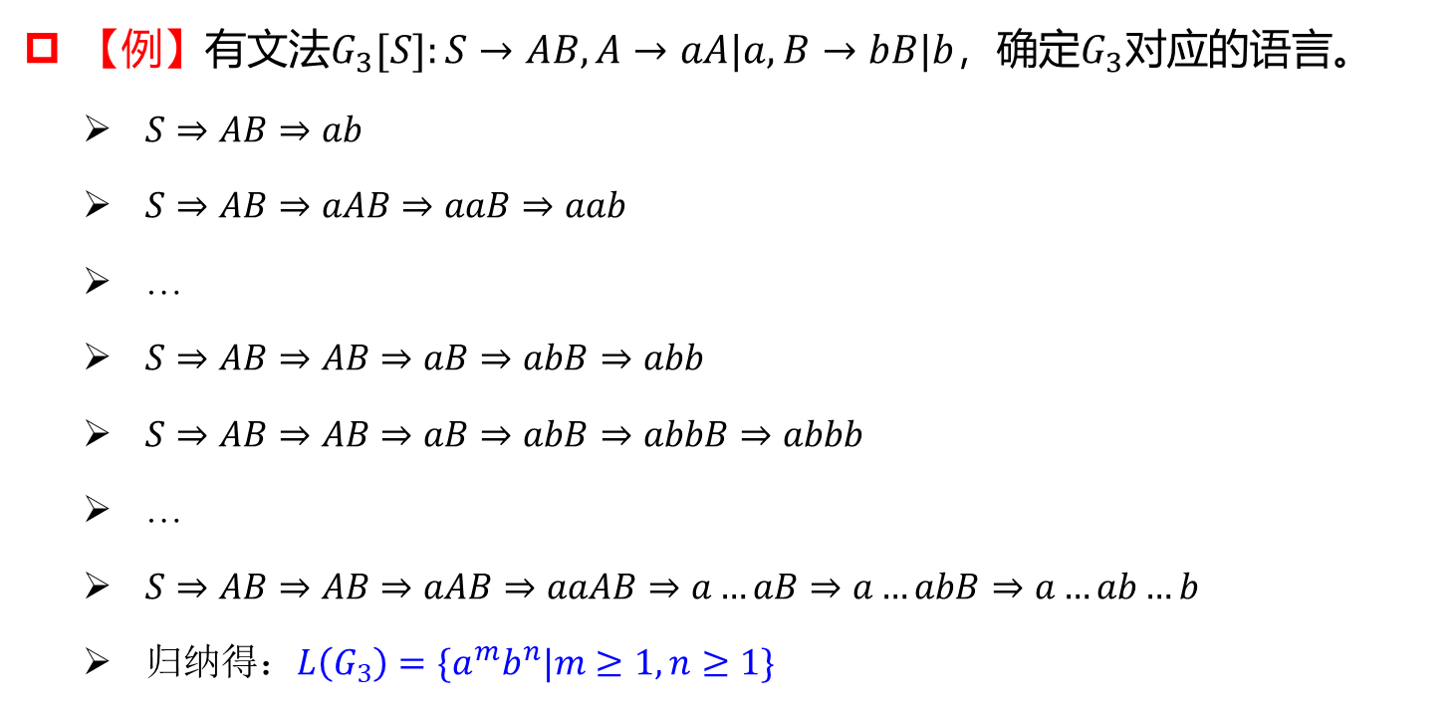
2.1.4 语言
语言
【例】有文法$G_{3}[S]:S→AB,A→aA|a,B→bB|b$，确定$G_{3}$对应的语言。
$S⇒AB⇒ab$
$S⇒AB⇒aAB⇒aaB⇒aab$
…
$S⇒AB⇒AB⇒aB⇒abB⇒abb$
$S⇒AB⇒AB⇒aB⇒abB⇒abbB⇒abbb$
…
$S⇒AB⇒AB⇒aAB⇒aaAB⇒a…aB⇒a…abB⇒a…ab…b$
归纳得：$L\left(G_{3}\right)=\{a^{m}b^{n}|m≥1,n≥1\}$

Slide 24
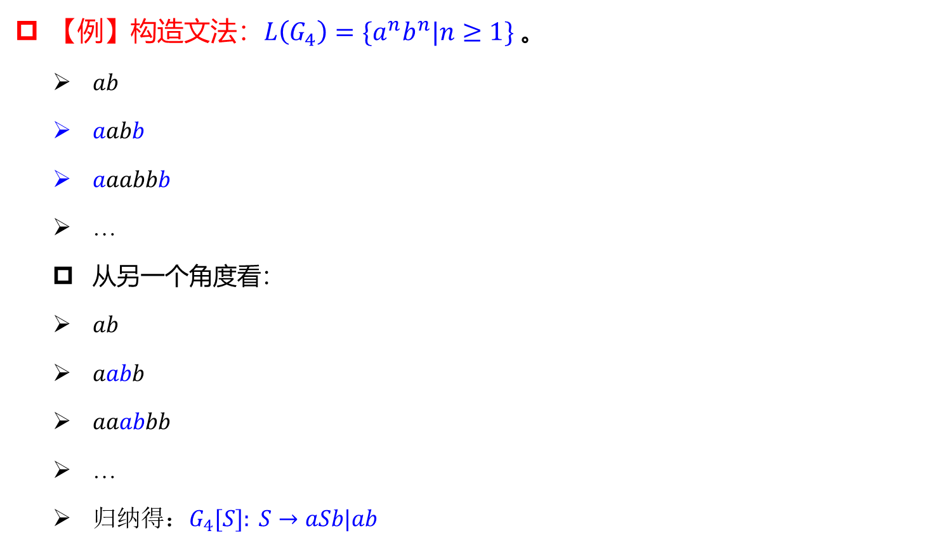
2.1.4 语言
语言
【例】构造文法：$L\left(G_{4}\right)=\{a^{n}b^{n}|n≥1\}$。
$ab$
$aabb$
$aaabbb$
…
从另一个角度看：
$ab$
$aabb$
$aaabbb$
…
归纳得：$G_{4}[S]: S→aSb|ab$

Slide 25
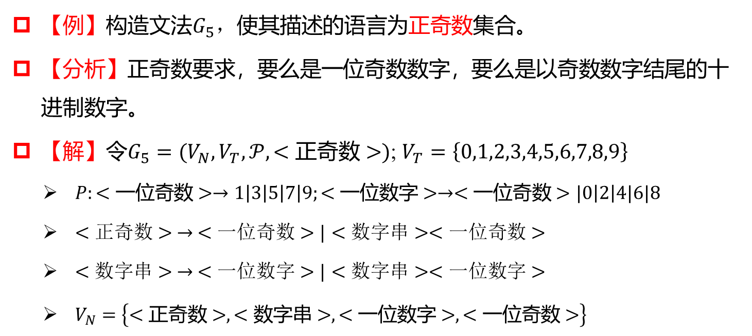
2.1.4 语言
语言
【例】构造文法$G_{5}，$使其描述的语言为正奇数集合。
【分析】正奇数要求，要么是一位奇数数字，要么是以奇数数字结尾的十进制数字。
【解】令$G_{5}=({V_{N},V}_{T},𝒫,<正奇数>)$; $V_{T}=\left\{0,1,2,3,4,5,6,7,8,9\right\}$
$P:<\text{一位奇数}>→1\left|3\right|5\left|7\right|9;<\text{一位}数字>→<\text{一位奇数}>|0\left|2\right|4|6|8$
$<正奇数> → <一位奇数>|<数字串><一位奇数>$
$<数字串> → <一位数字>|<数字串><一位数字>$
$V_{N}=\left\{<正奇数>,<数字串>,<一位数字>,<一位奇数>\right\}$

Slide 26
第二章 文法与语言设计
第二章 文法与语言设计
2.1 文法和语言
2.1.1 基本概念
2.1.2 文法
2.1.3 推导和归约
2.1.4 语言
2.1.5 文法的Chomsky分类
2.2 语法树与二义文法
2.2.1 短语和句柄
2.2.2 语法树
2.2.3 二义文法
2.3 程序语言设计
2.3.1 正规式
2.3.2 正规式的等价变换
2.3.3 基本运算的文法设计
2.3.4 连接-闭包和闭包-连接
2.3.5 拆分括号对
2.3.6 表达式优先级与结合性
2.4 文法的等价变换
2.4.1 消除无用产生式
2.4.2 消除单非产生式
2.4.3 消除空符产生式

Slide 27
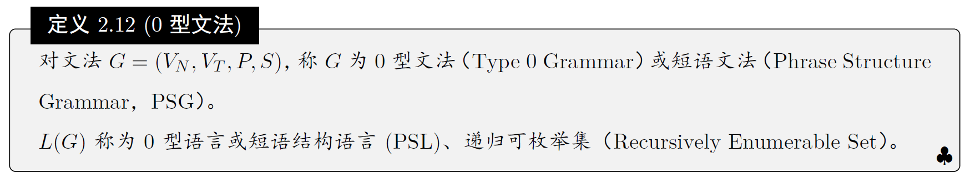
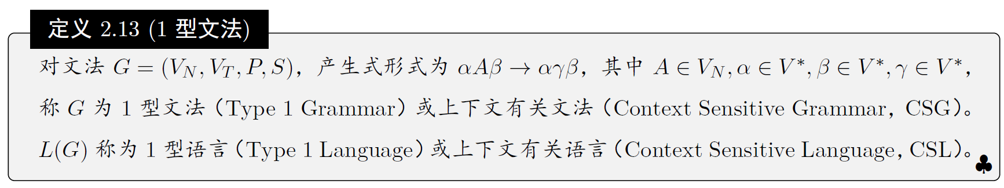
2.1.5 文法的Chomsky分类
2.1.5 文法的Chomsky分类
Chomsky于1956年建立了形式语言的描述，并将文法划分为4种类型。

Slide 28
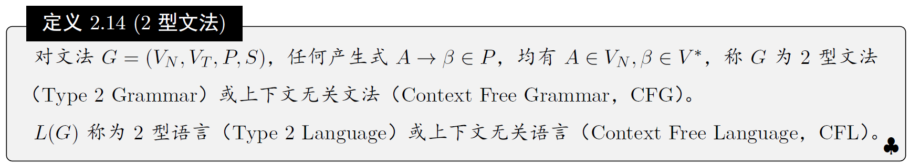
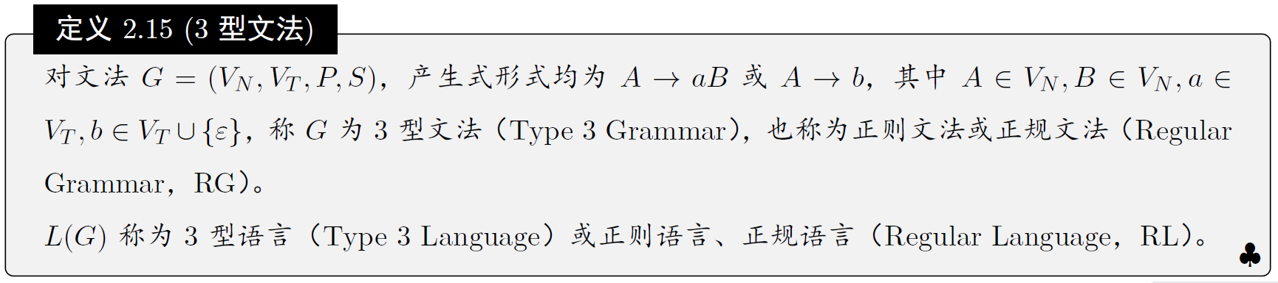
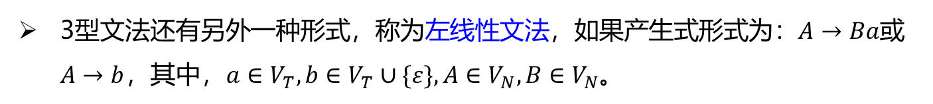
2.1.5 文法的Chomsky分类
2.1.5 文法的Chomsky分类
3型文法还有另外一种形式，称为左线性文法，如果产生式形式为：$A→Ba$或$A→b$，其中$，a∈V_{T},b∈V_{T}∪\{ε\},A∈V_{N},B∈V_{N}$。

Slide 29
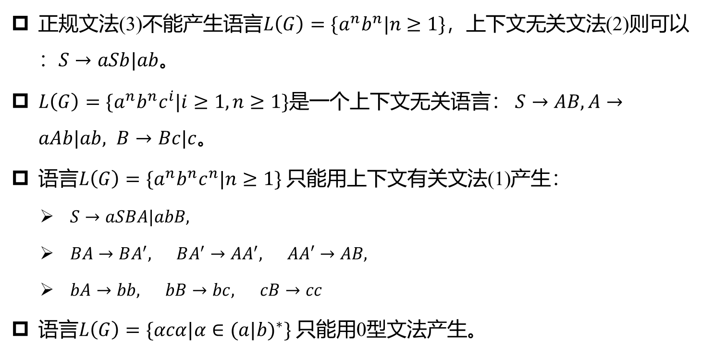
2.1.5 文法的Chomsky分类
几个有趣的结论
正规文法(3)不能产生语言$L\left(G\right)=\{a^{n}b^{n}|n≥1\}$，上下文无关文法(2)则可以：$S→aSb|ab$。
$L\left(G\right)=\{a^{n}b^{n}c^{i}|i≥1,n≥1\}$是一个上下文无关语言： $S→AB,A→aAb|ab, B→Bc|c$。
语言$L\left(G\right)=\{a^{n}b^{n}c^{n}|n≥1\}$只能用上下文有关文法(1)产生：
$S→aSBA|abB,$
$BA→BA^{′}, BA^{′}→AA^{′}, AA′→AB,$
$bA→bb, bB→bc, cB→cc$
语言$L\left(G\right)=\{αcα|α∈{(a|b)}^{∗}\}$只能用0型文法产生。

Slide 30
第二章 文法与语言设计
第二章 文法与语言设计
2.1 文法和语言
2.1.1 基本概念
2.1.2 文法
2.1.3 推导和归约
2.1.4 语言
2.1.5 文法的Chomsky分类
2.2 语法树与二义文法
2.2.1 短语和句柄
2.2.2 语法树
2.2.3 二义文法
2.3 程序语言设计
2.3.1 正规式
2.3.2 正规式的等价变换
2.3.3 基本运算的文法设计
2.3.4 连接-闭包和闭包-连接
2.3.5 拆分括号对
2.3.6 表达式优先级与结合性
2.4 文法的等价变换
2.4.1 消除无用产生式
2.4.2 消除单非产生式
2.4.3 消除空符产生式

Slide 31
2.2.1 短语和句柄
2.2.1 短语和句柄
短语：对文法$G[S]$，如果有$S\underset{⇒}{∗}αAδ$且$A\underset{⇒}{+}β$，则称$β$是句型$αβδ$相对于非终结符号$A$的短语。
特别地，如果有$A⇒β$，则称$β$是句型$αβδ$相对于$A$的直接短语。
一个句型的最左直接短语称为该句型的句柄。

Slide 32
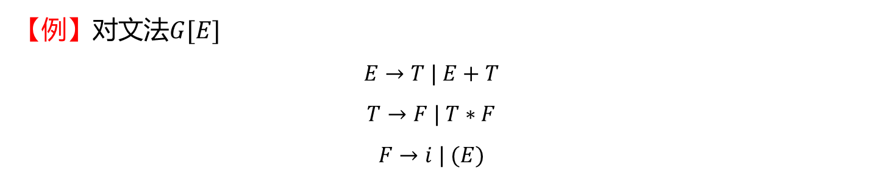
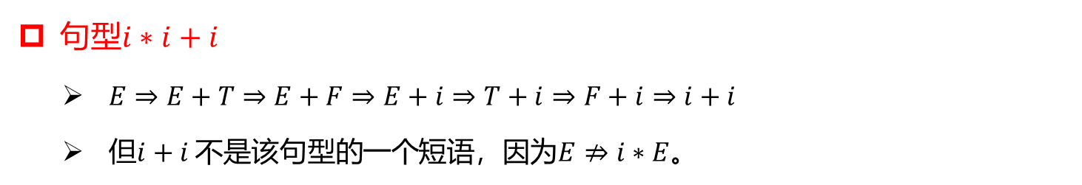
2.2.1 短语和句柄
2.2.1 短语和句柄
【例】对文法$G[E]$
$$E→T | E+T$$
$$T→F | T∗F$$
$$F→i | (E)$$
句型$i∗i+i$
$E⇒E+T$ $⇒E+F⇒E+i⇒T+i⇒F+i⇒i+i$
但$i+i$不是该句型的一个短语，因为$E⇏i∗E$。
句型$E+T∗F+i$
$E⇒E+T$ $⇒E+F⇒E+i⇒E+T+i⇒E+T∗F+i$
$E+T∗F+i$是句型$E+T∗F+i$相对于$E$的短语。
$E+T∗F$是句型$E+T∗F+i$相对于$E$的短语。
$T∗F$是句型$E+T∗F+i$相对于$T$的短语，且是直接短语，也是句柄。
$i$是句型$E+T∗F+i$相对于$F$的短语，且是直接短语。

Slide 33
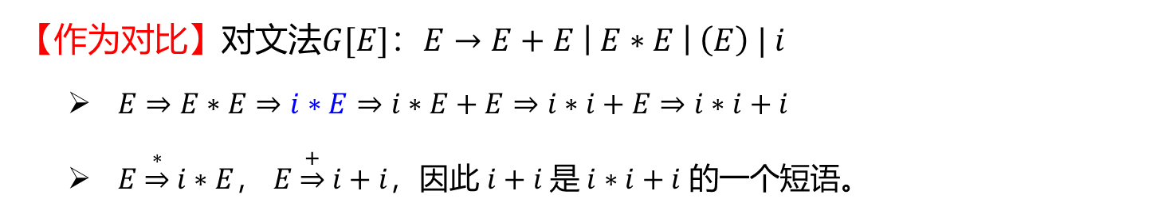

2.2.1 短语和句柄
2.2.1 短语和句柄
【例】对文法$G[E]$
$$E→T | E+T$$
$$T→F | T∗F$$
$$F→i | (E)$$
句型 $i∗i+i$
$E⇒E+T$ $⇒E+F⇒E+i⇒T+i⇒F+i⇒i+i$
但$i+i$不是该句型的一个短语，因为$E⇏i∗E$。
【作为对比】对文法$G[E]$：$E→E+E \left| E∗E \right| \left(E\right) | i$
$E⇒E∗E$ $⇒i∗E⇒i∗E+E⇒i∗i+E⇒i∗i+i$
$E\underset{⇒}{∗}i∗E$， $E\underset{⇒}{+}i+i$，因此 $i+i$是$i∗i+i$ 的一个短语。

Slide 34
第二章 文法与语言设计
第二章 文法与语言设计
2.1 文法和语言
2.1.1 基本概念
2.1.2 文法
2.1.3 推导和归约
2.1.4 语言
2.1.5 文法的Chomsky分类
2.2 语法树与二义文法
2.2.1 短语和句柄
2.2.2 语法树
2.2.3 二义文法
2.3 程序语言设计
2.3.1 正规式
2.3.2 正规式的等价变换
2.3.3 基本运算的文法设计
2.3.4 连接-闭包和闭包-连接
2.3.5 拆分括号对
2.3.6 表达式优先级与结合性
2.4 文法的等价变换
2.4.1 消除无用产生式
2.4.2 消除单非产生式
2.4.3 消除空符产生式

Slide 35
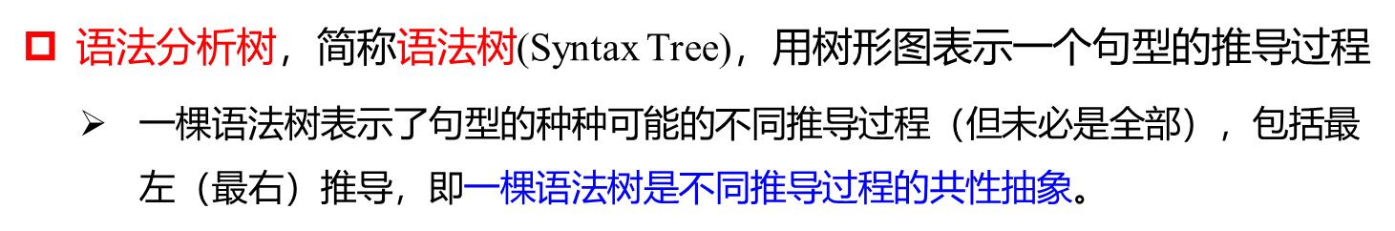
2.2.2 语法树
2.2.2 语法树
语法分析树，简称语法树(Syntax Tree)，用树形图表示一个句型的推导过程
$一$棵语法树表示了句型的种种可能的不同推导过程（但未必是全部），包括最左（最右）推导，即一棵语法树是不同推导过程的共性抽象。
语法树根结点为开始符号，叶结点从左到右为所要推导的句型，内部结点是推导过程中用到的非终结符。
对同一个句型，可能有不同的推导次序可以到达这个句型，语法树隐藏了替换次序的信息，表现了一个静态的推导结构。

Slide 36
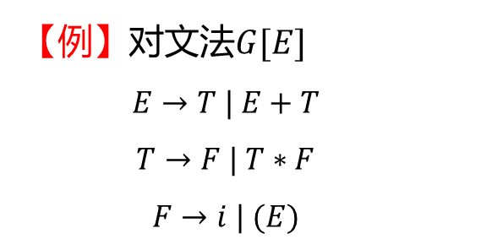
2.2.2 语法树
2.2.2 语法树
【例】对文法$G[E]$
$$E→T | E+T$$
$$T→F | T∗F$$
$$F→i | (E)$$
E
E
+
T
T
F
T
*
F
i
F
i
i

Slide 37
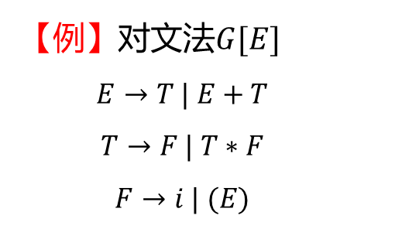
2.2.2 语法树
2.2.2 语法树
语法树的子树叶结点构成短语，二层子树叶结点构成直接短语，最左二层子树叶结点构成句柄。
因为二层子树是针对这个句型的最后一步推导，因此是直接短语；
最左二层子树父结点直接推出子节点，且最左，即对应最左直接短语；
【例】对文法$G[E]$
$$E→T | E+T$$
$$T→F | T∗F$$
$$F→i | (E)$$
E
E
E
+
T
E
+
T
T
F
T
F
这一点其实对寻找句柄没有帮助，因为语法分析完成才能构造出语法树。
T
*
F
i
T
*
F
i
F
i
F
i
i
i

Slide 38
第二章 文法与语言设计
第二章 文法与语言设计
2.1 文法和语言
2.1.1 基本概念
2.1.2 文法
2.1.3 推导和归约
2.1.4 语言
2.1.5 文法的Chomsky分类
2.2 语法树与二义文法
2.2.1 短语和句柄
2.2.2 语法树
2.2.3 二义文法
2.3 程序语言设计
2.3.1 正规式
2.3.2 正规式的等价变换
2.3.3 基本运算的文法设计
2.3.4 连接-闭包和闭包-连接
2.3.5 拆分括号对
2.3.6 表达式优先级与结合性
2.4 文法的等价变换
2.4.1 消除无用产生式
2.4.2 消除单非产生式
2.4.3 消除空符产生式

Slide 39
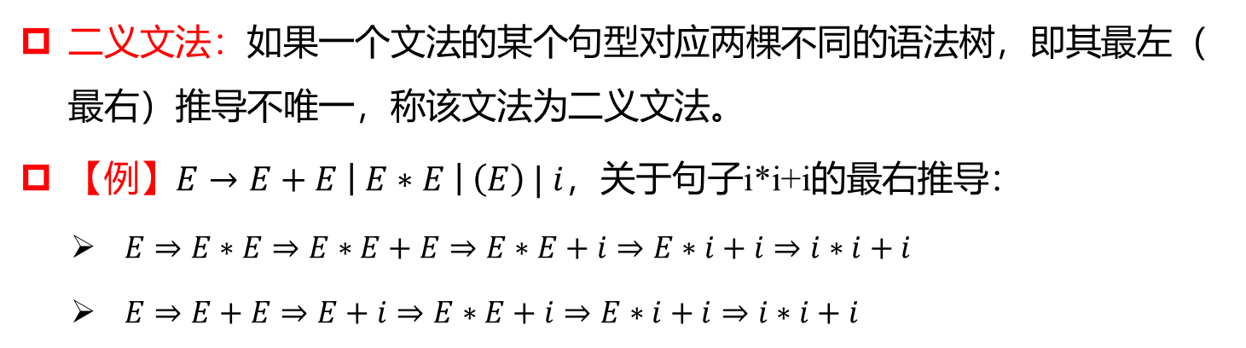
2.2.3 二义文法
二义文法
二义文法：如果一个文法的某个句型对应两棵不同的语法树，即其最左（最右）推导不唯一，称该文法为二义文法。
【例】$E→E+E \left| E∗E \right| \left(E\right) | i$，关于句子i*i+i的最右推导：
$E⇒E∗E⇒E∗E+E⇒E∗E+i⇒E∗i+i⇒i∗i+i$
$E⇒E+E⇒E+i⇒E∗E+i⇒E∗i+i⇒i∗i+i$
E
E
E
*
E
E
+
E
i
E
+
E
E
*
E
i
i
i
i
i

Slide 40
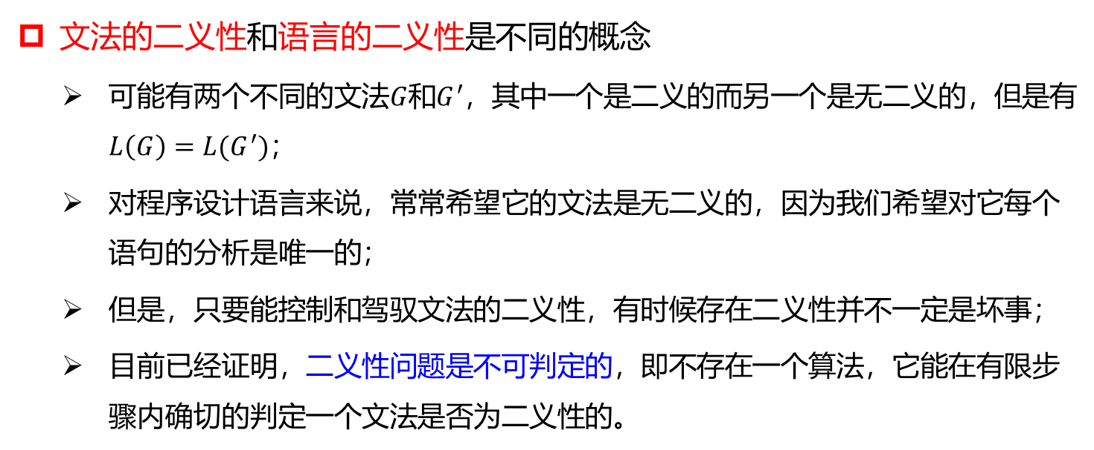
2.2.3 二义文法
2.2.3 二义文法
文法的二义性和语言的二义性是不同的概念
可能有两个不同的文法$G$和$G^{′}$，其中一个是二义的而另一个是无二义的，但是有$L\left(G\right)=L(G^{′})$；
对程序设计语言来说，常常希望它的文法是无二义的，因为我们希望对它每个语句的分析是唯一的；
但是，只要能控制和驾驭文法的二义性，有时候存在二义性并不一定是坏事；
目前已经证明，二义性问题是不可判定的，即不存在一个算法，它能在有限步骤内确切的判定一个文法是否为二义性的。

Slide 41
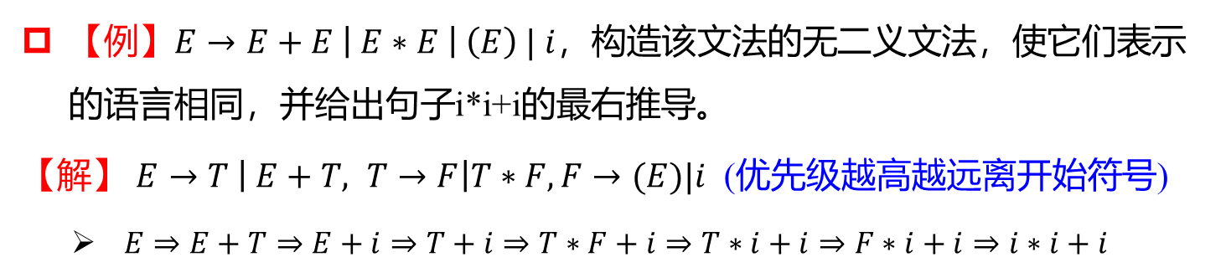
2.2.3 二义文法
2.2.3 二义文法
【例】$E→E+E \left| E∗E \right| \left(E\right) | i$，构造该文法的无二义文法，使它们表示的语言相同，并给出句子i*i+i的最右推导。
【解】 $E→T \left| E+T, T→F\right|T∗F, F→(E)|i$ (优先级越高越远离开始符号)
$E⇒E+T⇒E+i⇒T+i⇒T∗F+i⇒T∗i+i⇒F∗i+i⇒i∗i+i$
E
E
+
T
T
i
T
*
F
F
i
i

Slide 42
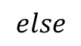
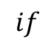
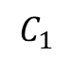
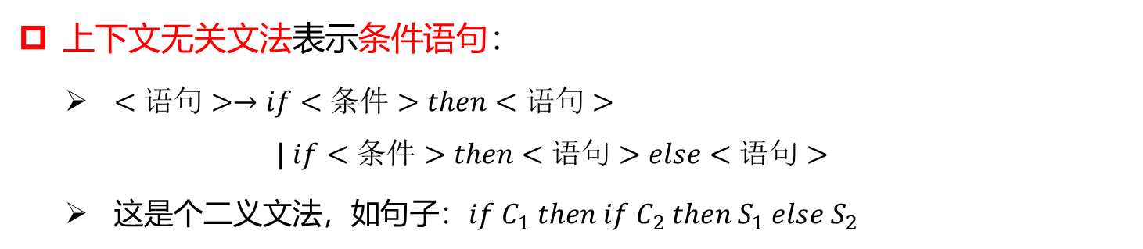
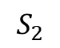
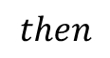
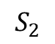
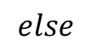
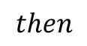
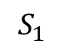
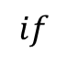
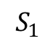
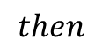
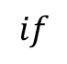
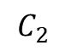




2.2.3 二义文法
几个有趣的结论
上下文无关文法表示条件语句：
$<语句>→if<条件>then<语句>$
$$| if<条件>then<语句>else<语句>$$
这是个二义文法，如句子：$if C_{1} then if C_{2} then S_{1} else S_{2}$
<语句>
<语句>
$$if$$
<条件>
$$then$$
<语句>
$$if$$
<条件>
$$then$$
<语句>
$$else$$
<语句>
$$S_{2}$$
$$C_{1}$$
$$if$$
<条件>
$$then$$
<语句>
$$else$$
<语句>
$$C_{1}$$
$$if$$
<条件>
$$then$$
<语句>
$$C_{2}$$
$$S_{1}$$
$$S_{2}$$
$$C_{2}$$
$$S_{1}$$

Slide 43

2.2.3 二义文法
几个有趣的结论
上下文无关文法表示条件语句：
$<语句>→if<条件>then<语句>$
$$| if<条件>then<语句>else<语句>$$
这是个二义文法，如句子：$if C_{1} then if C_{2} then S_{1} else S_{2}$
一般语言都规定：else必须匹配最后那个未得到匹配的then，即就近匹配
$<语句> → <匹配句>|<非匹配句>$
$<匹配句> →if<条件>then<匹配句>else<匹配句>$
$$| <其它语句>$$
$<非匹配句> →if<条件>then<语句>$
$$| if<条件>then<匹配句>else<非匹配句>$$

Slide 44

2.2.3 二义文法
约定
对上下文无关文法，对其施加以下限制，满足这两个条件的文法也称化简了的文法：
文法不含产生式$P→P$，因为这种产生除了引起二义性外没有任何用处。
每个非终结符$P$必须都有用处，这意味着必须存在推导：$\left(1\right)S\underset{⇒}{∗}αPβ$，以及$\left(2\right) P\underset{⇒}{+}γ,γ∈V_{T}^{∗}$。

Slide 45
第二章 文法与语言设计
第二章 文法与语言设计
2.1 文法和语言
2.1.1 基本概念
2.1.2 文法
2.1.3 推导和归约
2.1.4 语言
2.1.5 文法的Chomsky分类
2.2 语法树与二义文法
2.2.1 短语和句柄
2.2.2 语法树
2.2.3 二义文法
2.3 程序语言设计
2.3.1 正规式
2.3.2 正规式的等价变换
2.3.3 基本运算的文法设计
2.3.4 连接-闭包和闭包-连接
2.3.5 拆分括号对
2.3.6 表达式优先级与结合性
2.4 文法的等价变换
2.4.1 消除无用产生式
2.4.2 消除单非产生式
2.4.3 消除空符产生式

Slide 46

2.3.1 正规式
2.3.1 正规式
正规式 (Regular Expression) 递归定义
$ε$和$φ$都是$Σ$上的正规式，它们所表示的正规集分别为$\{ε\}$和$φ$。
任何$a∈Σ$，$a$是$Σ$上的一个正规式，它所表示的正规集是$\{a\}$。
假定$U$和$V$都是$Σ$上的正规式，它们所表示的正规集分别记为$L(U)$和$L(V)$，那么$\left(U | V\right), \left(U∙V\right), {(U)}^{∗}$也都是正规式，它们所表示的正规集分别为$L\left(U\right)∪L\left(V\right), L\left(U\right)L\left(V\right), {(L\left(U\right))}^{∗}$。
仅由有限次使用上述三步骤得到的表达式才是$Σ$上的正规式，仅由这些正规式所表示的字集才是$Σ$上的正规集。
正规式符号
$“|”$读“或” ； $“∙”$读“连接”，可以省略；$“∗”$读“闭包”。
在不致混淆时，括号可以省去；
优先级由高到低顺序：$∗, ∙, |$

Slide 47

2.3.1 正规式
2.3.1 正规式
【例】令$Σ=\{a,b\}$，下面是$Σ$上的正规式和相应的正规集：
$ba^{∗}$ $Σ$上所有以$b$为首后跟任意多个$a$的字
$a{(a|b)}^{∗}$ $Σ$上所有以$a$为首的字
${\left(a | b\right)}^{∗}(aa|bb){\left(a | b\right)}^{∗}$ $Σ$上含有两个连续$a$或两个连续$b$的字
【例】令$Σ=\{A,B,0,1\}$，下面是$Σ$上的正规式和相应的正规集：
$(A|B){(A|B|0|1)}^{∗}$ $Σ$上“标识符”的全体
$(0|1){(0|1)}^{∗}$ $Σ$上“数”的全体

Slide 48

2.3.1 正规式
2.3.1 正规式
【例】令$Σ=\{0,1\}$，构造正规式，使其表示包含偶数个0和偶数个1的字
$把$两个字符划分为一组，有以下三种情形
$00$，这种已满足要求
$11$，也已满足要求
$10$或$01$开头，则中间经历任意多$00|11$，最后必须以$10$或$01$结尾，即：$(10|01){\left(00 | 11\right)}^{∗}(10|01)$
由以上三种任意组合，即可满足要求：${\left(\left(\left(10 | 01\right){\left(00 | 11\right)}^{∗}\left(10 | 01\right)\right) | 00 | 11\right)}^{∗}$

Slide 49


2.3.1 正规式
2.3.1 正规式
【例】常用正规式
$整数$：$(0|1|2|…|9){(0|1|2|…|9)}^{∗}$
浮点数： ${(0|1|2|…|9)(0|1|2|…|9)}^{∗}.(0|1|2|…|9){(0|1|2|…|9)}^{∗}$
浮点数指数表示法： $<浮点数>E<整数>$
标识符：$(a\left|b\right|…\left|z\right|A\left|B\right|…|Z|_){(a\left|b\right|…\left|z\right|A\left|B\right|…|Z|_|0|1|…|9)}^{∗}$
有时用“+”表示至少1次出现
$整数$：${(0|1|2|…|9)}^{+}$
浮点数： ${(0|1|2|…|9)}^{+}.{(0|1|2|…|9)}^{+}$

Slide 50
第二章 文法与语言设计
第二章 文法与语言设计
2.1 文法和语言
2.1.1 基本概念
2.1.2 文法
2.1.3 推导和归约
2.1.4 语言
2.1.5 文法的Chomsky分类
2.2 语法树与二义文法
2.2.1 短语和句柄
2.2.2 语法树
2.2.3 二义文法
2.3 程序语言设计
2.3.1 正规式
2.3.2 正规式的等价变换
2.3.3 基本运算的文法设计
2.3.4 连接-闭包和闭包-连接
2.3.5 拆分括号对
2.3.6 表达式优先级与结合性
2.4 文法的等价变换
2.4.1 消除无用产生式
2.4.2 消除单非产生式
2.4.3 消除空符产生式

Slide 51


2.3.2 正规式的等价变换
2.3.2 正规式的等价变换
若两个正规式表示的正规集相同，则认为两个正规式等价
两个等价的正规式$U$和$V$，记为$U=V$
例如，$b{(ab)}^{∗}={(ba)}^{∗}b, {(a|b)}^{∗}={(a^{∗}b^{∗})}^{∗}$
正规式的计算：假设$U,V,W$是正规式
$交换$律：$U \left| V=V \right| U, UV ≠VU$
结合律： $\left(U | V\right) \left| W=U \right| \left(V | W\right), (UV)W=U(VW)$
分配律： $\left(U | V\right)W=UW \left| VW, U\left(V | W\right)=UV \right| UW$
乘法单位元：$εU=Uε=U$

Slide 52
第二章 文法与语言设计
第二章 文法与语言设计
2.1 文法和语言
2.1.1 基本概念
2.1.2 文法
2.1.3 推导和归约
2.1.4 语言
2.1.5 文法的Chomsky分类
2.2 语法树与二义文法
2.2.1 短语和句柄
2.2.2 语法树
2.2.3 二义文法
2.3 程序语言设计
2.3.1 正规式
2.3.2 正规式的等价变换
2.3.3 基本运算的文法设计
2.3.4 连接-闭包和闭包-连接
2.3.5 拆分括号对
2.3.6 表达式优先级与结合性
2.4 文法的等价变换
2.4.1 消除无用产生式
2.4.2 消除单非产生式
2.4.3 消除空符产生式

Slide 53
2.3.3 基本运算的文法设计
2.3.3 基本运算的文法设计
正规式设计文法的理论问题
正规式和3 型文法等价，可以设计出自动生成3 型文法的算法；
使用正规式生成2 型文法显然不存在理论上的障碍；
在语义分析和中间代码生成中，经常需要文法符号在推导或归约过程中传递信息，这就对文法提出了各种额外的要求，本节介绍从正规式到2型文法的手工设计方法。

Slide 54



2.3.3 基本运算的文法设计
2.3.3 基本运算的文法设计
连接运算：$αβ$
$A→αB, B→β$
$A→Bβ, B→α$
$A→BC, B→α, C→β$
或运算：$α|β$
$A→α, A→β$
闭包运算：$α^{∗}$
$A→Aα|ε$，推导先右后左，归约先左后右
$A→αA|ε$，推导先左后右，归约先右后左

Slide 55


2.3.3 基本运算的文法设计
2.3.3 基本运算的文法设计
过程定义：int sum(int x, int y) {...}
$T id(T id, T id)$
$T id(T id{(, T id)}^{∗})$
从左向右归约：$S→T id\left(T id A\right), A→A,T id|ε, T→int$
过程调用：sum(x, y)
$id(id, id)$
$id(id{ (, id)}^{∗})$
从右向左归约：$S→id\left(id A\right), A→, id A|ε, T→int$

Slide 56
第二章 文法与语言设计
第二章 文法与语言设计
2.1 文法和语言
2.1.1 基本概念
2.1.2 文法
2.1.3 推导和归约
2.1.4 语言
2.1.5 文法的Chomsky分类
2.2 语法树与二义文法
2.2.1 短语和句柄
2.2.2 语法树
2.2.3 二义文法
2.3 程序语言设计
2.3.1 正规式
2.3.2 正规式的等价变换
2.3.3 基本运算的文法设计
2.3.4 连接-闭包和闭包-连接
2.3.5 拆分括号对
2.3.6 表达式优先级与结合性
2.4 文法的等价变换
2.4.1 消除无用产生式
2.4.2 消除单非产生式
2.4.3 消除空符产生式

Slide 57






2.3.4 连接-闭包和闭包-连接
2.3.4 连接-闭包和闭包-连接
连接-闭包运算：$αβ^{∗}$
$A→Aβ|α$
$A→αB, B→βB|ε$
C风格声明语句：int a, b, c
$T id {(,id)}^{∗}$
$A→A, id | T id,T→int$
闭包-连接运算：$α^{∗}β$
$A→Bβ,B→Bα|ε$
$A→αA|β$
Pascal风格声明语句：a, b, c: int
$id {(,id)}^{∗}:T$
$A→id B,B→,id B|:T,T→int$

Slide 58
第二章 文法与语言设计
第二章 文法与语言设计
2.1 文法和语言
2.1.1 基本概念
2.1.2 文法
2.1.3 推导和归约
2.1.4 语言
2.1.5 文法的Chomsky分类
2.2 语法树与二义文法
2.2.1 短语和句柄
2.2.2 语法树
2.2.3 二义文法
2.3 程序语言设计
2.3.1 正规式
2.3.2 正规式的等价变换
2.3.3 基本运算的文法设计
2.3.4 连接-闭包和闭包-连接
2.3.5 拆分括号对
2.3.6 表达式优先级与结合性
2.4 文法的等价变换
2.4.1 消除无用产生式
2.4.2 消除单非产生式
2.4.3 消除空符产生式

Slide 59



2.3.5 拆分括号对
2.3.5 拆分括号对
数组引用：a[2, 3, 4]
$id[num{(,num)}^{∗}]$ 或 $id[{(num,)}^{∗}num]$
中括号内部是一个连接-闭包结构或者闭包-连接结构。
下标计算：假设每维长度为$n_{i}$，对$id[k_{1},k_{2},⋯,k_{m}]$，递归计算偏移量
$e_{1}=k_{1}$
$e_{2}=e_{1}×n_{2}+k_{2}$
$e_{3}=e_{2}×n_{3}+k_{3}$
……
$e_{m}=e_{m−1}×n_{m}+k_{m}$
每个$n_{i}$要根据$id$查表得到，$id$至少需要$和$数组下标第1维度关联起来
$A→L], L→id\left[num \right| L,id$

Slide 60
第二章 文法与语言设计
第二章 文法与语言设计
2.1 文法和语言
2.1.1 基本概念
2.1.2 文法
2.1.3 推导和归约
2.1.4 语言
2.1.5 文法的Chomsky分类
2.2 语法树与二义文法
2.2.1 短语和句柄
2.2.2 语法树
2.2.3 二义文法
2.3 程序语言设计
2.3.1 正规式
2.3.2 正规式的等价变换
2.3.3 基本运算的文法设计
2.3.4 连接-闭包和闭包-连接
2.3.5 拆分括号对
2.3.6 表达式优先级与结合性
2.4 文法的等价变换
2.4.1 消除无用产生式
2.4.2 消除单非产生式
2.4.3 消除空符产生式

Slide 61


2.3.6 表达式优先级与结合性
2.3.6 表达式优先级与结合性
考虑加（+）、乘（*）、幂（ˆ）、负（−）、括号5 个操作
不同优先级特性，优先级由高到低为：括号、幂、负、乘、加。
涵盖左右结合，加、乘为左结合，幂、负为右结合。
涵盖一元二元操作，加、乘、幂为二元操作符，负为一元操作符。
可以通过括号改变计算次序。
二义文法
$E→E+E \left| E∗E \right| E^E\left| −E \right|\left(E\right)|i$
非二义文法
$E→E+T | T$

Slide 62

2.3.6 表达式优先级与结合性
2.3.6 表达式优先级与结合性
非二义文法
$E→E+T | T$
$T→T∗F | F$
$F→−F | M$
$M→P^M | P$
$P→(E) | i$
表达式设计要点
优先级越低，越接近开始符号；优先级越高，越远离开始符号。
相同优先级的算符，使用同一个左部符号，不同优先级使用不同左部符号。
在规范归约下，左结合的运算符使用左递归。
在规范归约下，右结合的运算符使用右递归。
一元运算符左部、右部使用同一符号。

Slide 63

第二章 文法与语言设计
第二章作业
【作业2-1】令文法为
$$E→T\left|E+T\right|E−T$$
$$T→F\left|T∗F\right|T/F$$
$$F→\left(E\right)|i$$
给出$i+i∗i、i∗(i+i)$的最左推导和最右推导。
给出$i+i+i$、$i−i∗i$、$i−i−i$的语法树。
写出$i−i∗i$的所有短语、直接短语和句柄
【作业2-2】证明下面的文法是二义的：$S→iSeS\left|iS\right|i$
【作业2-3】把下面的文法改为无二义的：$S→SS\left|\left(S\right)\right|()$

Slide 64
第二章 文法与语言设计
第二章 文法与语言设计
2.1 文法和语言
2.1.1 基本概念
2.1.2 文法
2.1.3 推导和归约
2.1.4 语言
2.1.5 文法的Chomsky分类
2.2 语法树与二义文法
2.2.1 短语和句柄
2.2.2 语法树
2.2.3 二义文法
2.3 程序语言设计
2.3.1 正规式
2.3.2 正规式的等价变换
2.3.3 基本运算的文法设计
2.3.4 连接-闭包和闭包-连接
2.3.5 拆分括号对
2.3.6 表达式优先级与结合性
2.4 文法的等价变换
2.4.1 消除无用产生式
2.4.2 消除单非产生式
2.4.3 消除空符产生式

Slide 65

2.4 文法的等价变换
2.4 文法的等价变换
如果文法$G_{1}$和$G_{2}$满足$L\left(G_{1}\right)=L(G_{2})$，则称$G_{1}$和$G_{2}$是等价的
通过等价变换使文法满足某个文法的特殊要求
通过等价变换使文法满足某个算法的要求

Slide 66
第二章 文法与语言设计
第二章 文法与语言设计
2.1 文法和语言
2.1.1 基本概念
2.1.2 文法
2.1.3 推导和归约
2.1.4 语言
2.1.5 文法的Chomsky分类
2.2 语法树与二义文法
2.2.1 短语和句柄
2.2.2 语法树
2.2.3 二义文法
2.3 程序语言设计
2.3.1 正规式
2.3.2 正规式的等价变换
2.3.3 基本运算的文法设计
2.3.4 连接-闭包和闭包-连接
2.3.5 拆分括号对
2.3.6 表达式优先级与结合性
2.4 文法的等价变换
2.4.1 消除无用产生式
2.4.2 消除单非产生式
2.4.3 消除空符产生式

Slide 67


2.4.1 消除无用产生式
2.4.1 消除无用产生式
无用符号有两种
从开始符号无法推出的符号，这类符号永远使用不到，但在文法中占用计算资源，造成文法复杂臃肿。
无法推导出句子的符号，这种符号除上述危害外，还会导致错误的推导，直到推导到该符号，无法再往下进行，使得发现错误的时间延迟。
对文法$G=(V_{N},V_{T},P,S)$，对$∀X∈V_{N}∪V_{T}$，若$X$同时满足如下两个条件则称符号$X$是有用的，否则称$X$是无用符号：
$X\underset{⇒}{∗}ω$，其中$ω∈V_{T}^{∗}$
$S\underset{⇒}{∗}αXβ$
对文法$G=(V_{N},V_{T},P,S)$，若产生式$A→β∈P$的左部或右部含有无用符号，则称此产生式为无用产生式。

Slide 68

2.4.1 消除无用产生式
2.4.1 消除无用产生式

Slide 69

2.4.1 消除无用产生式

Slide 70

2.4.1 消除无用产生式
2.4.1 消除无用产生式

Slide 71
























2.4.1 消除无用产生式
2.4.1 消除无用产生式
例：消除无用符号和无用产生式：$G\left[S\right]=(\left\{S,T,Q,R\right\},\left\{0,1\right\},P,S)$，其中$P$如下所示
施行算法2.2，消除不能推导出句子的无用符号和无用产生式
$$S→0S$$
$$P^{′}$$
$$S→0S$$
$$V_{N}^{′}$$
$$S→T$$
$$T→0$$
$$S→T$$
$$T$$
$$S→R$$
$$Q→0$$
$$S→R$$
$$Q$$
$$T→0$$
$$S→T$$
$$T→0$$
$$S$$
$$Q→1Q$$
$$Q→1Q$$
$$Q→1Q$$
$$Q→0$$
$$S→0S$$
$$Q→0$$
$$R→1R$$
$$R→1R$$
$$V_{N}^{′}=\left\{S,T,Q\right\}, P^{′}=\{S→0S,S→T,T→0,Q→1Q,Q→0\}$$

Slide 72















2.4.1 消除无用产生式
2.4.1 消除无用产生式
例：消除无用符号和无用产生式：$G\left[S\right]=(\left\{S,T,Q,R\right\},\left\{0,1\right\},P,S)$，其中$P$如下所示
施行算法2.3，消除开始符号不能到达的无用符号和无用产生式
$$S→0S$$
$$S→0S$$
$$V_{N}^{′′}$$
$$V_{T}^{′′}$$
$$P^{′}$$
$$S→T$$
$$S→T$$
$$S$$
$$0$$
$$S→0S$$
$$T→0$$
$$T→0$$
$$T$$
$$S→T$$
$$Q→1Q$$
$$Q→1Q$$
$$T→0$$
$$Q→0$$
$$Q→0$$
$$V_{N}^{′′}=\left\{S,T\right\}, {V_{T}^{′′}=\left\{0\right\},P}^{′′}=\{S→0S,S→T,T→0\}$$

Slide 73
第二章 文法与语言设计
第二章 文法与语言设计
2.1 文法和语言
2.1.1 基本概念
2.1.2 文法
2.1.3 推导和归约
2.1.4 语言
2.1.5 文法的Chomsky分类
2.2 语法树与二义文法
2.2.1 短语和句柄
2.2.2 语法树
2.2.3 二义文法
2.3 程序语言设计
2.3.1 正规式
2.3.2 正规式的等价变换
2.3.3 基本运算的文法设计
2.3.4 连接-闭包和闭包-连接
2.3.5 拆分括号对
2.3.6 表达式优先级与结合性
2.4 文法的等价变换
2.4.1 消除无用产生式
2.4.2 消除单非产生式
2.4.3 消除空符产生式

Slide 74

2.4.2 消除单非产生式
2.4.2 消除单非产生式
单非产生式，指形如$A→B,A∈V_{N},B∈V_{N}$的产生式。
这种产生式容易在自动机转正规文法时产生，导致转换成的文法不再是正规文法，需要消除这种产生式。
消除思路：把$B$的产生式左部替换为$A$，然后删除产生式$A→B$

Slide 75

2.4.2 消除单非产生式
2.4.2 消除单非产生式

Slide 76





















2.4.2 消除单非产生式
2.4.2 消除单非产生式
例：消除单非产生式：$G\left[S\right]=(\left\{S,Q,R\right\},\left\{0,1\right\},P,S)$，其中$P$如下所示
（1）求W
$$W\left(S\right)=\{S\}$$
$$W\left(S\right)=\{S,Q\}$$
$$W\left(S\right)=\{S,Q,R\}$$
$$W\left(S\right)=\{S,Q,R\}$$
$$S→QR$$
$$S→QR$$
$$W\left(Q\right)=\{Q\}$$
$$W\left(Q\right)=\{Q\}$$
$$S→Q$$
$$S→Q$$
$$W\left(R\right)=\{R\}$$
$$W\left(R\right)=\{R\}$$
$$S→R$$
$$S→R$$
（2）计算产生式集
$$Q→0Q$$
$$Q→0Q$$
$$Q→1$$
$$S→QR$$
$$Q→0Q$$
$$R→1R$$
$$Q→1$$
$$R→1R$$
$$S→0Q$$
$$Q→1$$
$$R→0$$
$$R→1R$$
$$R→0$$
$$S→1$$
$$R→0$$
$$S→1R$$
$$S→0$$
（3）消除无用符号和无用产生式，略

Slide 77
第二章 文法与语言设计
第二章 文法与语言设计
2.1 文法和语言
2.1.1 基本概念
2.1.2 文法
2.1.3 推导和归约
2.1.4 语言
2.1.5 文法的Chomsky分类
2.2 语法树与二义文法
2.2.1 短语和句柄
2.2.2 语法树
2.2.3 二义文法
2.3 程序语言设计
2.3.1 正规式
2.3.2 正规式的等价变换
2.3.3 基本运算的文法设计
2.3.4 连接-闭包和闭包-连接
2.3.5 拆分括号对
2.3.6 表达式优先级与结合性
2.4 文法的等价变换
2.4.1 消除无用产生式
2.4.2 消除单非产生式
2.4.3 消除空符产生式

Slide 78


2.4.3 消除空符产生式
2.4.3 消除空符产生式
空符产生式，指形如$A→ε$的产生式。
有的算法要求文法除开始符号外，不能有空符产生式。
任给一文法$G[S]$
如果$ε∉L(G)$，则可以消除所有空符产生式；
如果$ε∈L(G)$，则消除所有空符产生式后，再增加一个空符产生式$S→ε$，称为规范空符产生式。

Slide 79

2.4.3 消除空符产生式
2.4.3 消除空符产生式

Slide 80

2.4.3 消除空符产生式
2.4.3 消除空符产生式

Slide 81

2.4.3 消除空符产生式
2.4.3 消除空符产生式

Slide 82





















2.4.3 消除空符产生式
2.4.3 消除空符产生式
例：消除$G\left[S\right]$的空符产生式，其中$P$如下所示
（1）求W
$$W=∅$$
$$W=\{S\}$$
$$W=\{S,A\}$$
$$W=\{S,A,B\}$$
（2）消除空符产生式
$$S→AS$$
$$S→AS$$
$S→AS,S→S$, $S→A\text{,} S→ε$
$$S→AB$$
$$S→AB$$
$$S→AB,S→A,S→B\text{,} S→ε$$
$$S→ε$$
$$S→ε$$
$$S→ε$$
$$A→a$$
$$A→a$$
$$A→a$$
$$A→ε$$
$$A→ε$$
$$A→ε$$
$$B→b$$
$$B→b$$
$$B→b$$
$$B→AS$$
$$B→AS$$
$B→AS,B→A$, $B→S$, $B→ε$
（3）求并集，去掉$S→S$和空符产生式，加入$S→ε$，得到：
$$S→AS \left| AB \right| A \left| B \right| ε, A→a, B→b \left| AS \right| S | A$$

Slide 83

第二章 文法与语言设计

Slide 84
The End 谢谢
第二章 文法与语言设计
授课教师
手机
邮箱
：郑艳伟
：18614002860（微信同号）
：zhengyw@sdu.edu.cn

